Slide 1
Naučne informacije u Srbiji
Milan Branković
Vesna Milošević
Đorđe Perović

Slide 2
S A D R Ž A J
Elektronski izvori informacija u Srbiji
Pokret za slobodni pristup informacijama – Open Access
Procena vrednosti naučnih informacija

Slide 3
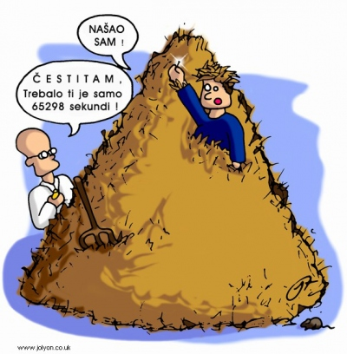

Pretraživanje naučnih informacija preko Interneta
Rast nosilaca informacija u digitalnom obliku
Nov sistem identifikacije digitalnih objekata na svetskoj mreži – DOI (Digital Object Identifier)
Količina informacija se duplira za manje od dve godine
Jednan zetabajt informacija ili jedan trilion gigabajta! (2010)
Na što efikasniji način pronaći relevantne informacije za svoju struku

Slide 4

Problem – arhiviranje
Doba pisanih i štampanih publikacija – biblioteke
Novo „digitalno” mračnom dobu
Internet Archive (http://www.archive.org/) - biblioteka Interneta
Nije problem da informacija nema, već kako u moru raspoloživih informacija pronaći onu pravu
Neophodni su alati za uspešnu pretragu (Google)

Slide 5

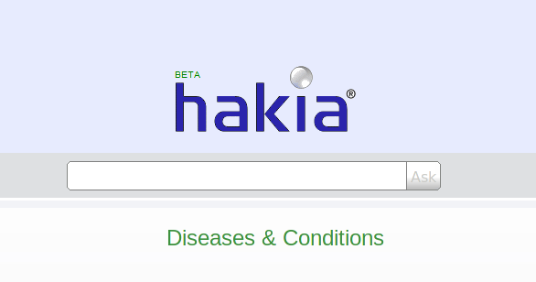
Pretraživači (1/2)
“googol” - označava jedinicu iza koje stoji stotinu nula (matematika)
Larry Page i Sergey Brin - napravili algoritam za rangiranje
Google nije najbolje iskorišćen, jer se mnoge opcije koje pruža retko koriste
Big Search Engine Index daje pregled pretraživača po tematskim kategorijama (http://www.search-engine-index.co.uk/)
HAKIA (http://www.hakia.com/) - kreirali bibliotekari, pretraživac koji je fokusiran na kvalitet sajtova i koristi semantičku tehnologiju da bi pronašao najrelevantnije rezultate

Slide 6
Pretraživači (2/2)
Cake za pretraživanje:
Pretraživanje i sinonima - ispred reči postaviti znak ~
Fraze, sintagme ili nekog određenog naslova ili osobe - stavite obavezno pod znake navoda
Ukoliko niste sigurni kako tačno glasi neki naslov, možete jednu do dve reči zameniti sa znakom *
Ako zelite da dobijete kao rezultat samo dokumente u određenom formatu, unesite filetype:oznaka formata (npr. filetype:pdf)
Pretraživanje možete ograničiti i na određene domene unoseći site:.rs za domene iz Srbije
Pretraživanje samo na sajtove koji imaju određenu reč u naslovu, unosite intitle:ključna reč (npr. intitle:zastava)
Sajtovi imaju linkove na vaš sajt, unosite link:www.ime sajta (npr. link:www.nb.rs)
Advanced Search, pojaviće se još dosta mogućnosti da precizirate pretragu

Slide 7

Google Scholar (1/2)
Pretraživanje pre svega naučnih informacija
Razvijen je kao nastavak projekta iz 2000. godine, CrossRef
Prva zamisao je bila da Google Scholar pretražuje samo informacione izvore u otvorenom pristupu – časopise, knjige, disertacije, zbornike sa konferencija, naučne vesti i blogove koje su na Internet postavili naučni instituti, univerziteti, profesionalna udruženja i sl.
Danas većina velikih izdavača dozvoljava Google robotima pristup metapodacima o svojim izdanjima
Notes:
CrossRef, koji je omogućavao uključenim izdavačima povezivanje citirane literature sa punim tekstovima u njihovim digitalnim arhivima, olakšavajući pretplatnicima rad na pronalaženju relevantne naučne literature

Slide 8
Google Scholar (2/2)
Jednostavno pretraživanje - unos reči za pretraživanje u jednu liniju, bez korišćenjae posebnih operatora
Moguće je koristiti uobičajene operatore: znak + (operator AND), znak – (operator NOT), operator OR i operator „intitle”
Preveliki broj rezultata -> koristiti napredno pretraživanje
Iako ima mnogo nedostataka Google Scholar je najbolji, besplatni, svima dostupan alat za pretraživanje naučne literature prisutne na Internetu

Slide 9

Google Books
Program skeniranja celokupnog fonda nekoliko najvećih javnih i univerzitetskih biblioteka, planirajući da napravi bazu od oko 35 miliona digitalizovanih publikacija trenutno je prekinut, a digitalizovano je do sada oko 12 miliona knjiga
Problem je u tome što biblioteke, prema zakonima o autorskim pravima, imaju pravo da pozajmljuju knjige, ali ne i da ih umnožavaju. Iako je Google bio spreman da plati naknadu za autorska prava, za mnoge starije knjige se ne zna ko su njihovi nosioci ili se do njih ne može doći kako bi dali legalan pristanak na digitalizaciju svojih dela.

Slide 10
Budućnost...
Obuhvatiti danas sve mogućnosti pronalaženja informacija koje stoje pred nama je gotovo nemoguća misija
Pretraživači kakve danas poznajemo će se promeniti (Web 3.0, semantički veb, „cloud computing”, ili nešto sasvim drugo)
Osnovna ideja je da se informaciona tehnologija tretira kao usluga i ugovara njeno korišćenje sa provajderima, kao što se danas ugovara isporuka električne energije od elektrodistribucije

Slide 11

Pristup naučnim informacijama u Srbiji (1/6)
Naučne informacije u Srbiji dostupne su u naučnim bibliotekama i preko Interneta.
Šta je KoBSON? Konzorcijum biblioteka Srbije za objedinjenu nabavku
Inicijatori - Narodne biblioteke Srbije, Biblioteke Matice srpske, Univerzitetske biblioteke „Svetozar Marković”, Univerzitetske biblioteke „Nikola Tesla” Niš, Univerzitetske biblioteke Univerziteta u Kragujevcu i Biblioteke SANU – Beograd
Osnovni ciljevi udruživanja su:
nabavka stranih naučnih informacija
prelazak sa papirnih izdanja na elektronska
unapređenje pristupa elektronskim informacijama
KoBSON sarađuje i sa pretraživačem Google (http://kobson.nb.rs/upload/documents/GoogleScholarPodesavanje.pdf)

Slide 12
Pristup naučnim informacijama u Srbiji (2/6)
pristup iz akademskih biblioteka (AMRES)
preko komercijalnih provajdera (ADSL, kablovski, dial-up i sl.). Jedini dopunski zahtev sastoji se u tome da korisnik potpiše licencni ugovor kojim se obavezuje da će se pridržavati pravila korišćenja servisa
Nije dozvoljeno preuzimanje celih brojeva časopisa ili celih knjiga. Izuzetak su knjige za koja su istekla autorska prava ili koje su odlukom nosioca autorskih prava postavljene u otvoreni pristup na Internet i knjige iz tehnike pretplaćene u okviru servisa Engineering Village Refrax
Notes:
Zabrana preuzimanja izdavačkih celina postoji da bi sprečila da kompletne
časopise ili knjige, koje je neki izdavač pripremio za objavljivanje, prodaje neko drugi i
time ugrožava komercijalne interese izdavača, koji su i nosioci autorskih prava za te
publikacije. Njeno kršenje povlači sankcije predviđene ugovorom

Slide 13
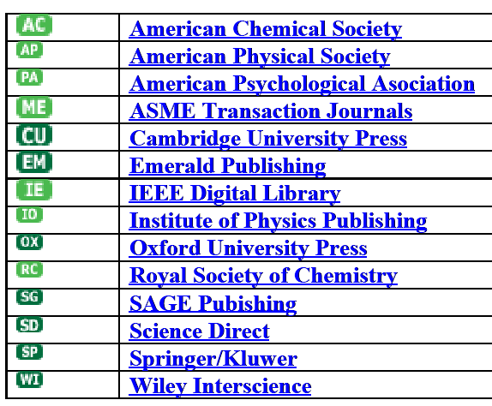
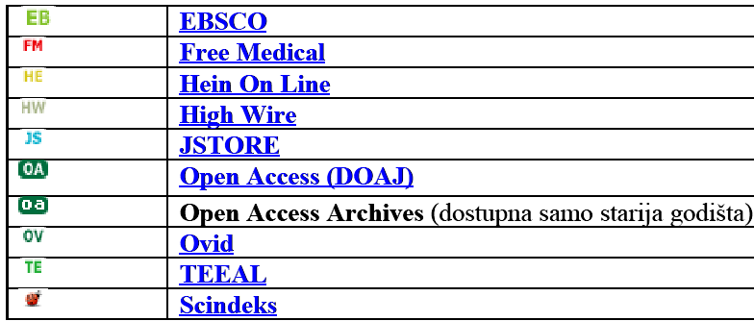
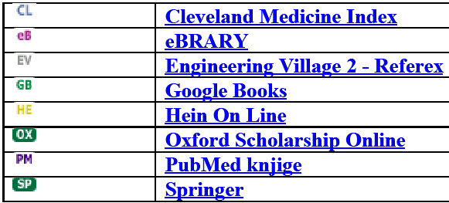
Pristup naučnim informacijama u Srbiji (3/6)
Raspoloživi informacioni izvori preko sajta KoBSON-a
indeksne baze podataka - Web of Science, Scopus (komercijalne baze), Scholar (besplatno dostupna)
elektronske časopise [35.000 časopisa] - skup pretplaćenih izdavača čiji su naslovi dostupni u formi punog teksta
Izdavača (IEEE Digital Library, Science Direct)
Agregatora (High Wire, JSTORE , Open Access (DOAJ) )
elektronske knjige [40.000 naslova] - mogu se skinuti kompletni tekstovi, ili samo određeni broj strana, bilo kao celo poglavlje ili stranica po stranica (Engineering village Refrax, Google Books )

Slide 14
Pristup naučnim informacijama u Srbiji (4/6)
Šta je COBISS? Kooperativni online bibliografski sistem i servisi
Osnovan 2003. godine na osnovu projekta Virtuelna biblioteka Srbije u saradnji sa IZUM-om.
Osnivači: Narodna biblioteka Srbije, Matica Srpska i Univerzitetska biblioteka “Svetozar Marković”.
Formiran da obavlja funkcije Nacionalnog COBISS centra, čiji su zadaci:
povezivanje biblioteka u jedinstven bibliotečko informacioni sistem COBISS.SR
neprekidan pristup:
elektronskim kataloškim bazama biblioteka članica
uzajamnoj bazi COBIB.SR
bazi članica sistema COLIB.SR

Slide 15
Pristup naučnim informacijama u Srbiji (5/6)
organizacioni model povezivanja biblioteka u nacionalni bibliotečko informacioni sistem sa uzajamnom katalogizacijom nacionalni COBISS centar u nacionalnoj biblioteci
biblioteke kao punopravne članice sistema
računarska i komunikaciona povezanost biblioteka preko interneta

Slide 16

Pristup naučnim informacijama u Srbiji (6/6)
COBISS.Net
Mreža bibliotečkih informacionih sistema i informacionih sistema o istraživačkoj delatnosti
COBISS.Net je nastao kao zajednički projekat institucija koje su u Sloveniji, Bosni i Hercegovini, Crnoj Gori, Makedoniji i Srbiji preuzele odgovornost za razvoj nacionalnih bibliotečko-informacionih sistema i informacionih sistema o istraživačkoj delatnosti

Slide 17
Elektronski izvori informacija u Srbiji (1/4)
Kako tražiti knjige?
preko dva miliona publikacija
dvadesetak kriterijuma
http://www.vbs.rs/cobiss/
nažalost još dosta biblioteka fakulteta i instituta, kao i Biblioteka Srpske akademije nauka i umetnosti nisu u sistemu, a biblioteke koje jesu u sistemu nisu unele podatke o celokupnom fondu koji poseduju
pravo na međubibliotečku pozajmicu preko vaše matične biblioteke
Evropske digitalne biblioteke http://search.theeuropeanlibrary.org/portal/en/index.html
EBRARY

Slide 18
Elektronski izvori informacija u Srbiji (2/4)
Kako tražiti elektronske knjige?
Najpoznatiji projekt Gutenberg www.gutenberg.org
Preko KoBSON-a: Springer Link, Oxford Scholarship Online, Hein Online i Engineering Village
Evropske digitalne biblioteke http://search.theeuropeanlibrary.org/portal/en/index.html
EBRARY
Google Books

Slide 19
Elektronski izvori informacija u Srbiji (3/4)
Kako tražiti doktorske disertacije?
Univerzitetska biblioteka „Svetozar Marković“
Networked Digital Library of Theses and Dissertations http://www.ndltd.org/serviceproviders/scirus-etd-search
Evropski projekat DART http://www.dart-europe.eu/browse-list.php?index=country
EThOS - Electronic Theses online service http://ethos.bl.uk/Home.do je portal pri Britanskoj nacionalnoj biblioteci

Slide 20
Elektronski izvori informacija u Srbiji (4/4)
Kako tražiti članke?
Srpskog citatnog indeksa SCINDEKS, Web of Science i Scopus
Agregatori: Engineering village, JSTOR,
Izdavači: ScienceDirect, Springer-link, Wiley InterScience, IEEE Computer

Slide 21
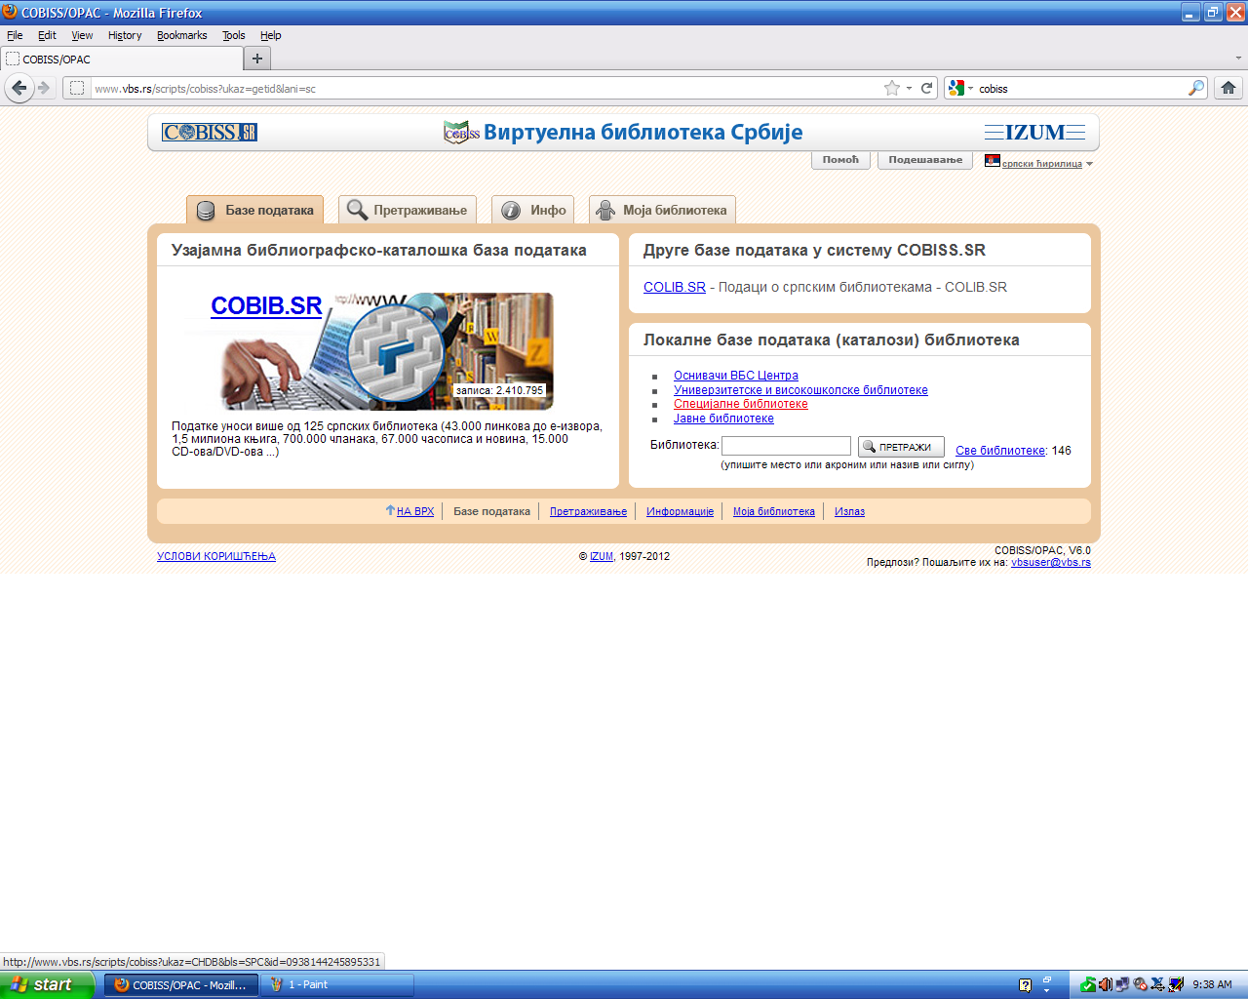
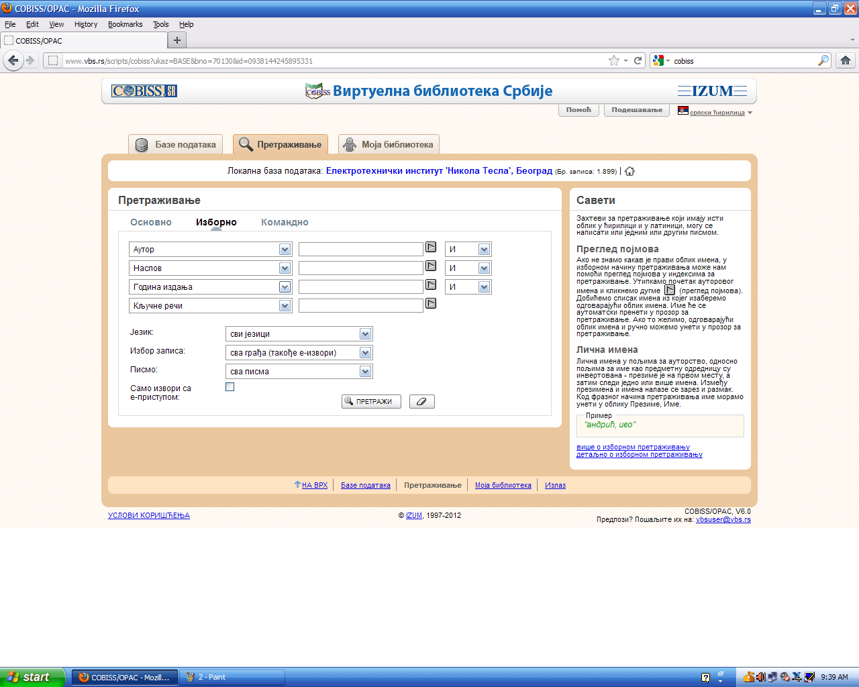

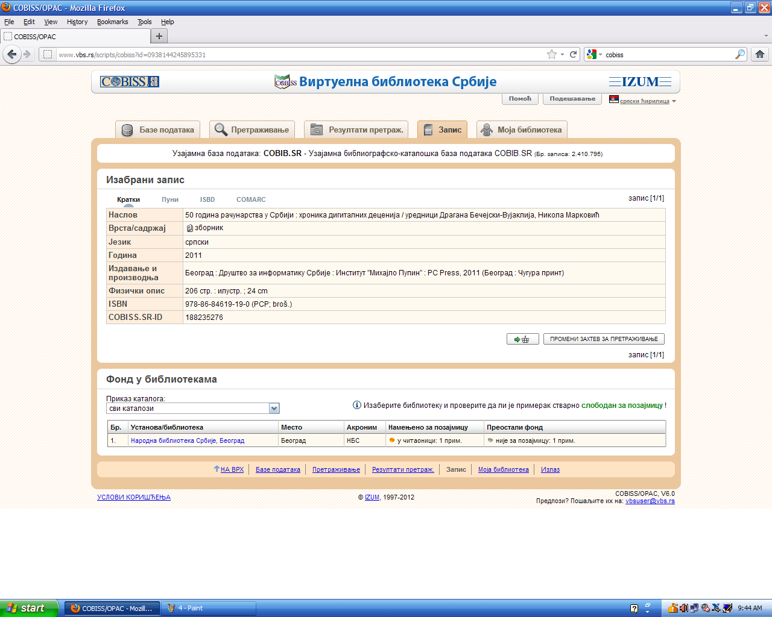
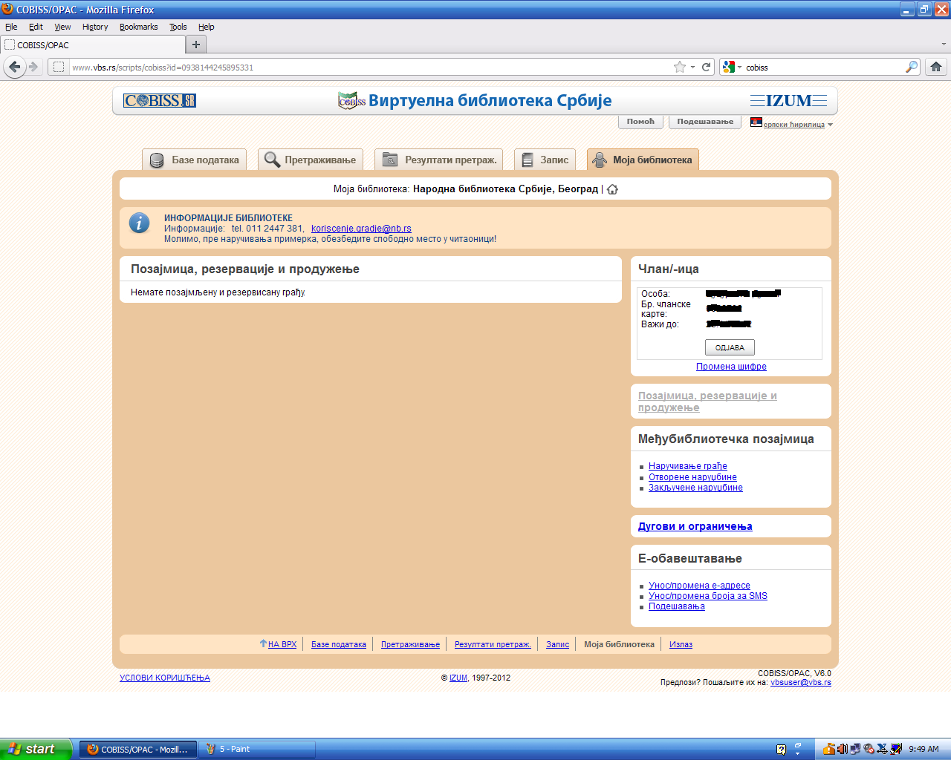
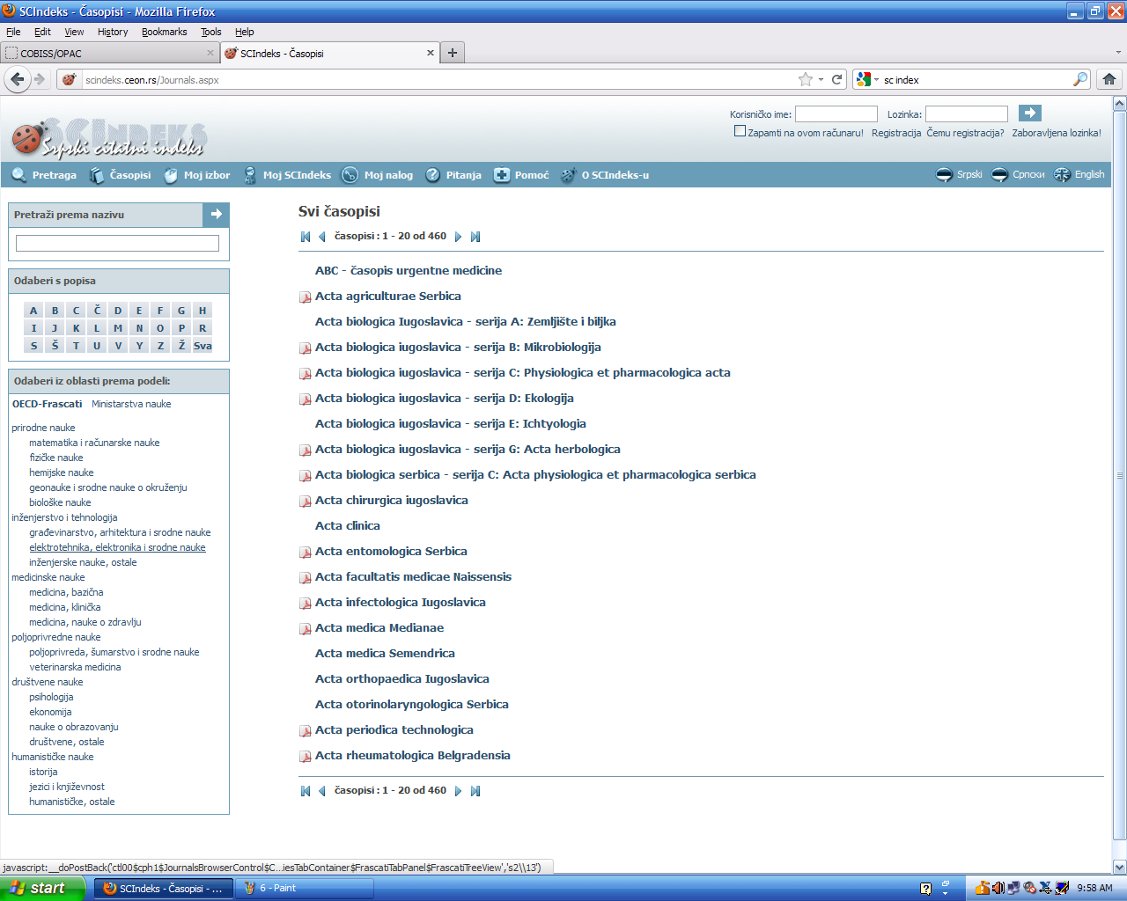
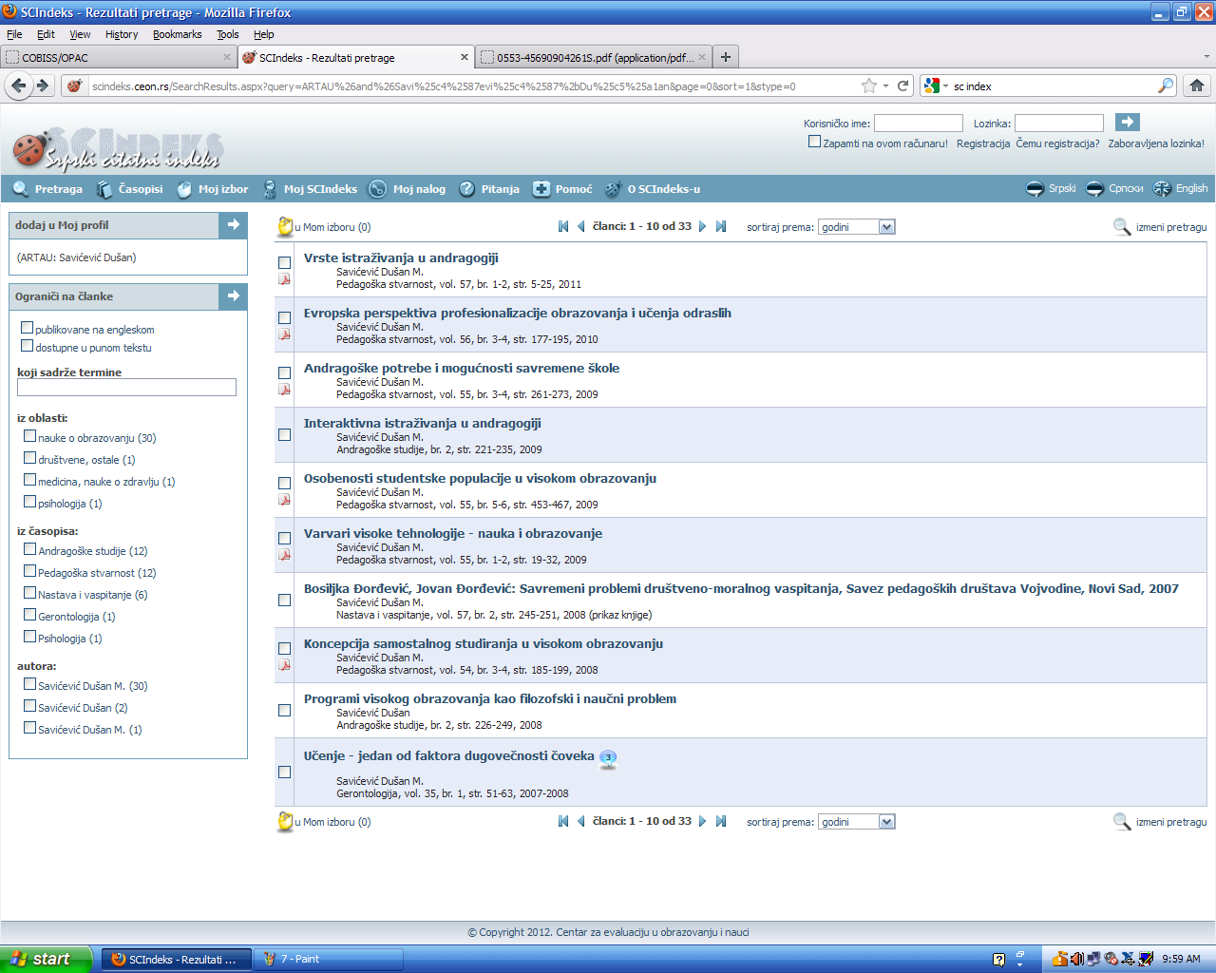
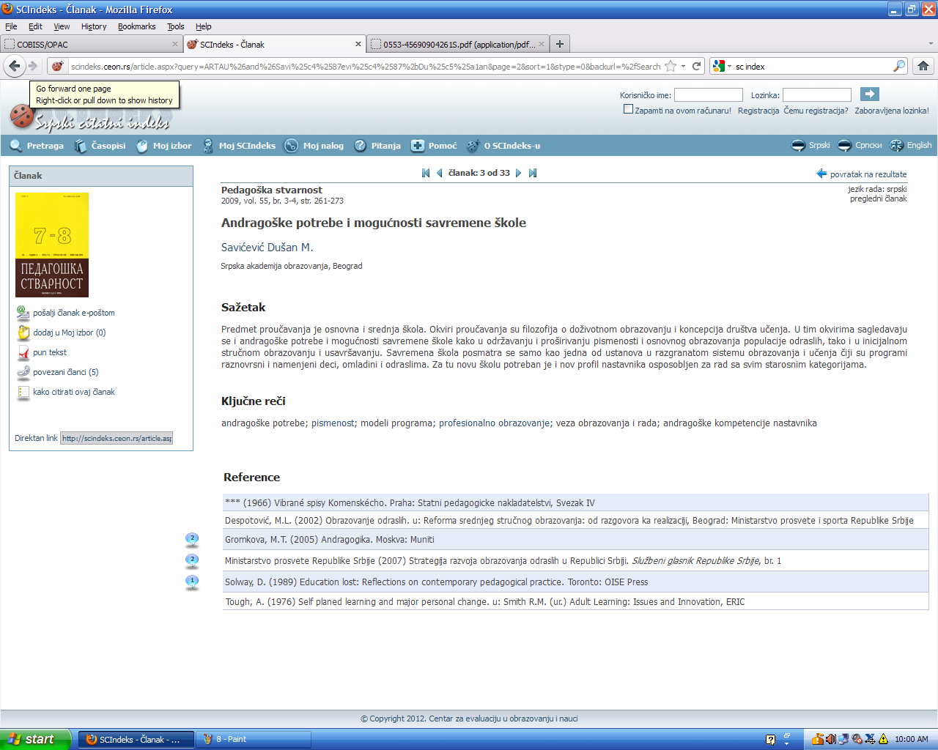
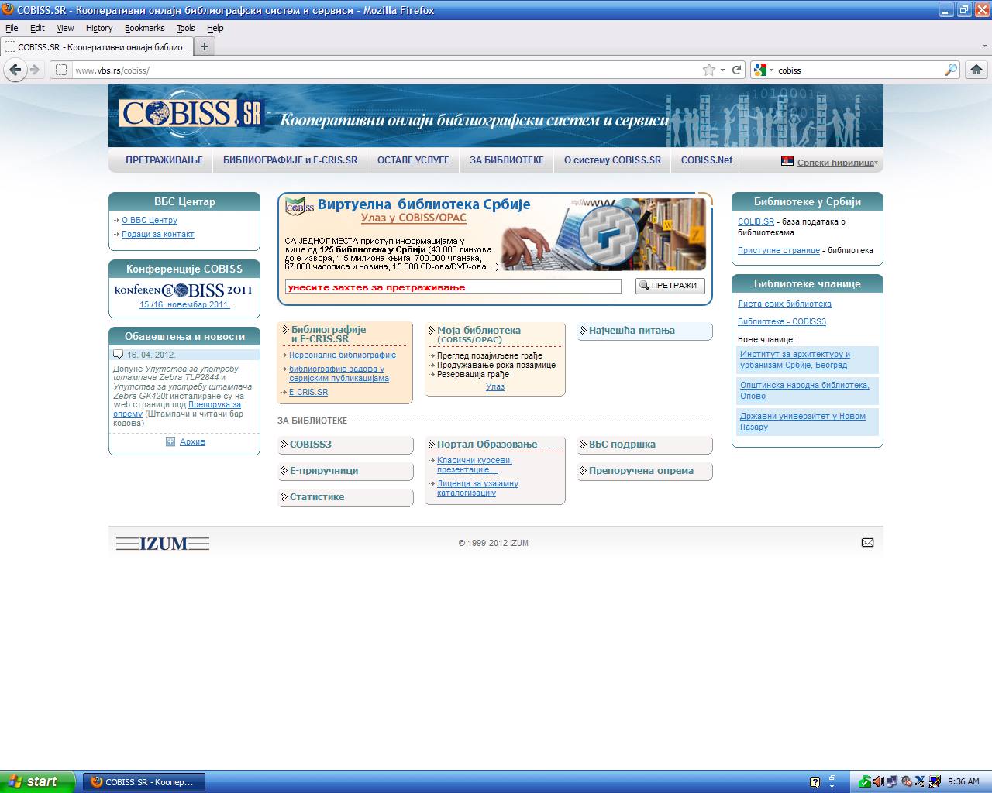
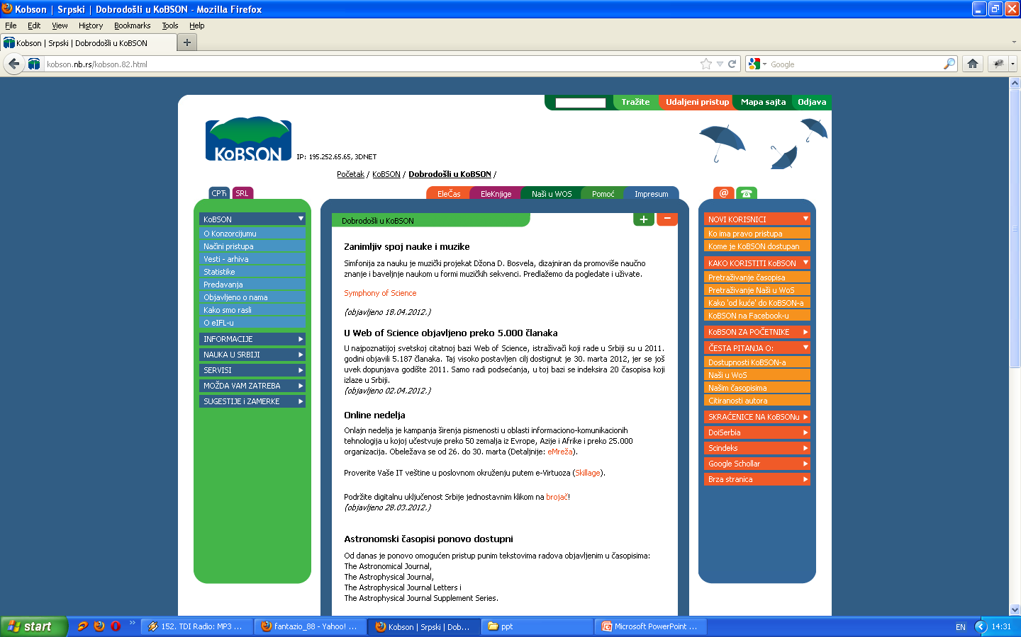

Slide 22
S A D R Ž A J
Elektronski izvori informacija u Srbiji
Pokret za slobodni pristup informacijama – Open Access
Procena vrednosti naučnih informacija

Slide 23
Autorska prava
Autor – osoba koja je stvorila neko delo
Autorska prava
Moralni aspekt – delo se pripisuje originalnom autoru I niko nema pravo da ga menja ni na koji način
Materijalni aspekt – pravo na umnožavanje, koje donosi materijalnu dobit
Naučnici – bitan moralni aspekt, zbog prestiža
Autorska prava se najčešće prenose na izdavače (manjak finansija), čime se koči razvoj nauke

Slide 24
Autorska prava - zakoni
Štite originalnu implementaciju i način prikaza neke ideje, ali ne i same činjenice
Prioritet imaju nacionalni zakoni
Bernska konvencija (1886) – autorsko pravo stranaca tretira se kao pravo nacionalnih autora
Primenjuje se I u Srbiji (od 1930)
Autorsko pravo: 70 godina posle smrti autora
Patent: 20 godina od patentiranja
Autorska prava se mogu preneti na drugo lice ili organizaciju
Postoje I kolektivna autorska prava

Slide 25
Autorska prava - izuzeci
Izuzeci u Srbiji
Sloboda izražavanja I pravo na privatnost (javni govor, citiranje, parodiranje I reprodukovanje u sopstvene nekomercijalne svrhe)
Komercijalni interesi (prikazi u štampi, muzejski katalozi, dekompilacija programa zbog interoperabilnosti)
Širenje znanja I informacija (korišćenje u bibliotekama, nastavi, istraživanjima)
Problem: Autor ili nosilac autorskih prava se ne mogu locirati ili se ne znaju, pa se ne može odrediti kada delo prelazi u javno vlasništvo, niti se može tražiti dozvola za slobodno korišćenje

Slide 26
Autorska prava - Internet
Elektronske publikacije se ne prodaju, proaje se pristup serverima na kojima se one čuvaju
Licence – ugovori između korisnika I izdavača, kojim se reguliše pravo korišćenja
Biblioteke obezbeđuku veća prava korišćenja, jer postoji mogućnost ugovaranja
Međubibliotečka pozajmica nije adekvatno definisana licencama
Radi se na reformi sistema zaštite autorskih prava, kojom se pravo na slobodu informisanja postavlja kao osnovno pravo
DRM (Digital Rights Management) – Microsoft, Apple Inc...

Slide 27
Licence
Izjave o autorskim pravima (“I agree”)
Autorska prava u punom obimu ne pomažu u promociji I širokoj distribuciji dela, već predstavljaju prepreku
Organizacije koje obezbeđuju gotove, pravno zasnovane tekstove licenci – Creative Commons, Free Software Foundation...
“Open source” softverl – GNU GPL
Creative Commons licence
Korišćenje autorskih dela
Na jednostavan način definišu koja je prava autor zadržao, a kojih se odrekao

Slide 28




Creative Commons licence
Autorstvo – dozvoljavate umnožavanje, distribuciju i javno saopštavanje dela - i prerade – ako se navede ime autora na način određen od strane autora ili davaoca licence
Nekomercijalno – dozvoljavate umnožavanje, distribuciju i javno saopštavanje dela - i prerade, ali samo u nekomercijalne svrhe
Bez prerada – dozvoljavate umnožavanje, distribuciju I javno saopštavanje dela bez prerade
Deliti pod istim uslovima – dozvoljavate umnožavanje, distribuciju i javno saopštavanje dela - i prerade – ali samo ako se prerada distribuira pod istom ili sličnom licencom

Slide 29
Univerzitet u Beogradu
Otvoreni pristup naučnom znanju
Digitalni arhiv u Univerzitetskoj biblioteci “Svetozar Marković”
Puni tekstovi doktorskih disertacija, master radova, radova nastavnika I saradnika Univerziteta, obrazovni materijali...
Autor potpisuje dozvolu koju trajno čuva biblioteka
Povećava vidljivost I citiranost radova, jer postaju vidljivi u celom svetu
CC licence

Slide 30
Citiranje
Bibliografski citat – pozivanje na knjige, članke I drugu naučnu literaturu
Upućuje na izvore kojima se autor rada koristio, ukazuje na druge radove o datoj temi I potkrepljuje stavove autora
Sve što se direktno preuzima iz drugih izvora treba označiti I jasno navesti odakle je preuzeto
Rad koji se citira mora biti naveden tako da je jednoznačno definisan I da ga je moguće lako pronaći
Osnovni sistemi citiranja:
U zagradi osnovni, na kraju potpuni podaci
Brojevi uz tekst, detalji na dnu stranice ili teksta

Slide 31
Plagijarizam
Kopiranje ili prisvajanje tuđeg kreativnog dela
Često među studentima
Nije krivično delo, ali je moralno neprihvatljiv I sankcioniše se
Internet je olakšao I povećao plagijarizam
Specijalizovani softveri koji otkrivaju plagijate tako što zadati tekst porede sa svim tekstovima prisutnim na mreži (Google 34, Yahoo 50 reči pod navodnicima)

Slide 32
Open Access
Objavljivanje rezultata je postao neodvojivi deo naučnog rada
Izdavači vrše recenzije (a time i selekciju)
Porast broja naučnika → mali izdavači slabe → veliki izdavači jačaju
Cena i broj časopisa rastu → biblioteke ne mogu sve da ih priušte → pravi se uska selekcija → formira se grupa prestižnih časopisa
Objavljuju se uglavnom časopisi i radovi naučnika iz razvijenih zemalja
Naučnici zemalja u razvoju se bave problemima razvijenih zemalja (umesto lokalnim), kako bi stekli šansu da njihov rad bude objavljen u prestižnom listu

Slide 33
Open Access – pojam i inicijative
Pokret za otvoreni pristup
Svaki korisnik Interneta ima pravo da čita, preuzime, čuva, štampa I koristi digitalni sadržaj radova objavljenih u otvorenom pristupu, sa jedinom obavezom da ih korektno citira
Inicijative:ArXiv(1991), Stevan Harnad(1995), SPARC(1998)
Medline (1997) – najveća I najstarija baza podataka za medicinske nauke
PloS (2003) - “neprofitna organizacija naučnika I lekara koji su posvećeni tome da svetsku naučnu I medicinsku literaturu učine slobodno dostupnim javnim dobrom ”

Slide 34
Zakonske regulative OA
Budimpeštanska inicijativa za otvoreni pristup (2002)
Bethesda deklaracija (2003)
Berlinska deklaracija (2003)
Početak uključivanja istraživačkih organizacija u OA
Sugeriše autorima da svoj rad deponuju u institucionalni ili tematski digitalni repozitorijum, zajedno sa izjavom o svom autorskom pravu, kojom proklamuju svoje autorstvo I definišu prava korisnika rada
Univerzitetska biblioteka “Svetizar Marković” je potpisnica ovog ugovora od novembra 2011.
Prednost: Smanjivanje informacionog jaza između razvijenih zemalja I zemalja u razvoju, jer svima pruža jednake mogućnosti pristupa

Slide 35
Oblici ostvarivanja OA
Dva osnovna oblika OA su:
Samoarhiviranjem I izgradnjom mreže institucionalnih ili disciplinarnih repozitorijuma, kojima se povećava dostupnost I vidljivost naučne produkcije određene institucije ili određene naušne discipline, pri čemu je rad moguće uneti pre recenziranja (preprint) ili već recenziran I negde objavljen (postprint)
Objavljivanjem radova u časopisima koji su u otvorenom pristupu, u potpunosti ili delimično (tzv. hibridni časopisi)

Slide 36
Benefiti OA
Prednosti izdavanja otvorenog pristupa
Nema suprotnosti sa zakonom o autorskom pravu, jer postoji licenca, koja je obavezna
Rad je dostupan većem broju čitalaca, što može povoljno uticati na napredovanje karijere autora
Veliki izdavači ne mogu više držati monopol I naplaćivati velike sume I autorima I bibliotekama, odnosno korisnicima
Pokazalo se da proces recenziranja nije bitno promenjen uvođenjem otvorenog pristupa
Objavljivanje radova u časopisima se I dalje naplaćuje (oko 3000$) - popust imaju zemlje u razvoju

Slide 37
OA Baze
Tematski repozitorijumi
ArXiv (matematika, fizika, kvantitativna biologija)
PubMed (biomedicina)
RePEc (ekonomija)
E_LIS (bibliotekarstvo I informacione nauke)
Centralni katalog digitalnih izvora (OAIster) sadrži preko 23 miliona radova u elektronskom obliku
WorldCat (OCLC) – sadrži online kataloge 72000 biblioteka iz 170 zemalja
DOAJ – 6553 časopisa

Slide 38
OA pristup - činjenice
Arhiviranje koje rade autori u odgovarajućim repozitorijumima koji podržavaju OAI-PMH protokole može da obezbedi pristup do velikog broja radova publikovanih u časopisima sa recenzijom
Repozitorijumi su postigli skroman uspeh u prikupljanju radova svojih osnivača.
Obaveza da se radovi deponuju u repozitorijume je dobra stvar i većina naučnika bi je izvršavala bez velikih negodovanja. To bi obezbedilo pristup do većine, ako ne i svih, objavljenih radova.
Radovi u otvorenom pristupu imaju veći uticaj nego radovi do kojih se pristup plaća.

Slide 39
OA - budućnost
Institucionalni I tematski repozitorijumi treba da se povezuju, a ne da se smatraju konkurencijom
Treba podržavati prelazak postoječih časopisa u časopise sa otvorenim pristupom I pokretati nove
OA će dovesti do transformacije I reformisanja sistema komunikacije u nauci
Vlade I privatne kompanije finansiraju nauku ne zbog objektivnih saznanja, već zbog moći koje im ta znanja donose, tako da oni u nekom trenutku mogu I da sabotiraju napredak OA pristupa
OA je prvenstveno političko pitanje

Slide 40
OA - univerziteti
National Institute of Health (2008) – uveo je obavezno javni pristup
National Science Foundation (2010) – traži otvoreni pristup radovima I podacima prikupljenim tokom istraživanja
Ferbruar 2008. - Odluka kojom se od svih autora zahteva da pošalju digitalnu kopiju svakog rada na univerzitetski digitalni repozitorijum I da svi autori sa fakulteta automatski daju licencu univerzitetu da arhivira I distrinuira te radove
Ovu obavezu prihvatili su mnogi ugledni američki univerziteti (MIT, Columbia, Duke, Berkley...), ako I veliki broj evropskih univerziteta
Mnogi univerziteti su postavili I predavanja I materijale sa svih kurseva u otvoreni pristup

Slide 41
Zaključak
Promene u najmanje 3 oblasti
Promena načina publikovanja, tako da ne zarađuje više samo mali broj velikih izdavača koji podižu cene, a da se pri tome očuva kvalitet recenzija
Promena načina objavljivanja znanja, sadašnji restriktivni model kojim sva prava imaju izdavači zamenjen je modelom otvorenog pristupa institucionalnim repozitorijumima preko kojih naučnici razmenjuju svoje radove
Otvoreni pristup naučnim informacijama širom sveta, što koristi I društvu I naučnicima

Slide 42
S A D R Ž A J
Elektronski izvori informacija u Srbiji
Pokret za slobodni pristup informacijama – Open Access
Procena vrednosti naučnih informacija

Slide 43
Sadržaj
Uvod
Naukometrija
Bibliometrijski indikatori
Citiranost i citatni indeksi
Citatne baze podataka
Evaluacija naučnog rada u Srbiji

Slide 44
Uvod
Naučne informacije su relevantne ako su objavljene, jer su tako stavljene na uvid naučnoj zajednici koja može da ih proveri, proceni i koristi za dalja istraživanja.
Glavni komunikacioni kanal u nauci:
Nekada - Naučne monografije
Dvadeseti vek - Naučni časopisi
Danas - Web

Slide 45
Uvod
Recenziranje čini jedan deo procesa publikovanja rada.
Recenzente biraju izdavači odnosno glavni urednici publikacija.
Oni procenjuju da li predloženi radovi zadovoljavaju unapred zadate kriterijume o originalnosti i kvalitetu teksta.

Slide 46
Uvod
Izdavači naučnih publikacija
Do 19. veka - većinom naučna društva i institucije.
Polovinom 19. veka - prvi komercijalni izdavači.
Danas je postao veliki biznis koji donosi i veliki profit.
Udeo komercijalnih časopisa je najveći u biomedicinskim naukama – preko 80%, a najmanji u društvenim – oko 20%.

Slide 47
Uvod
Ranije je vredovanje publikovanih radova povezivano sa reputacijom izdavača i njihovih recenzenata.
Dve velike promene u naučnom publikovanju i načinu analiziranja istraživanja:
Kompjuterizacija procesa štampanja (manji troškovi, povećan broj objavljenih knjiga i časopisa).
Prenos celog ciklusa publikovanja na Internet (brža i jeftinija komunikacija).

Slide 48
Uvod
Izdavači više nemaju monopol na Internetu.
Autori mogu sami da postave materijale, bez recenzije.
Takvi radovi su dostupni svima i svi imaju mogućnost ostavljanja primedbi.
Eksplozija broja publikacija i skup i spor proces vrednovanja utiču na sve veću upotrebu kvantitativnih pokazatelja prilikom analize radova.

Slide 49
Naukometrija
Naukometrija se bavi egzaktnim merenjem parametara značajnih za vrednovanje naučnog rada.
Proces vrednovanje obuhvata elemente:
Tip istraživanja.
Vremenski period za koji se vrednovanje vrši.
Granice istraživačkog projekta koji se vrednuje.
Svrha vrednovanja i kriterijumi prilagođeni toj svrsi.
Određivanje procedure i stručnjaka koji će je vršiti.

Slide 50
Naukometrija
Fraskati priručnik grupiše metode vrednovanja na sledeći način:
Direktne ocene kolega stručnjaka.
Modifikovane direktne ocene.
Indirektne ocene.

Slide 51
Naukometrija
Direktne ocene kolega stručnjaka, tj. recenzije su najrasprostranjenija metoda.
Obuhvataju:
Referate o kandidatima (za dodelu zvanja , izbor za radna mesta na fakultetima, itd).
Recenzije knjiga, članaka i projekata.

Slide 52
Naukometrija
Modifikovane ocene stručnjaka se koriste za procenu strateških i primenjenih istraživanja.
U ocenjivačke timove se pored eksperata uključuju i potencijalni korisnici rezultata tih istraživanja.

Slide 53
Naukometrija
Indirektne ocene stručnjaka predstavljaju ocene naučnih istraživanja od strane celokupne naučne javnosti.
Na osnovu kvantitativnih informacija koje stoje u vezi sa rezultatima naučnih istraživanja se definišu indikatori.
Indikatori se mogu grupisati u dve kategorije:
Indikatori zasnovani na sistemu nagrada i priznanja.
Bibliometrijski indikatori.

Slide 54
Naukometrija
Pokazalo se da se rezultati skupih procesa recenziranja i rezultati bibliometrijskih istraživanja u velikoj meri podudaraju.
Bibliometrija kao deo naukometrije predstavlja kvantitativno proučavanje pisanog outputa nauke kroz statističku analizu naučne literature.
Bibliometrija proučava publikacije, citate, same naučnike, sekundarne izvore informacija (bibliografije, baze podataka), itd.

Slide 55
Bibliometrijski indikatori
Bibliometrijski indikatori su zasnovani na publikacijama kao osnovnom proizvodu naučnog rada.
Njihovo korišćenje se zasniva na tri, nikad potpuno zadovoljene pretpostavke
Produkt naučnog istraživanja je dosledno prikazan u publikacijama.
Broj citata koji se odnosi na ove publikacije je legitimni indikator njihovog kvaliteta.
Postoje tačni i potpuni podaci o ovim aktivnostima.

Slide 56
Bibliometrijski indikatori
Najčešći bibliometrijski indikatori:
Broj publikacija.
Impact Factor (IF).
Hiršov indeks.
Source Normalized Impact per Paper (SNIP) .
Raw Impact Potential per Paper (RIP).
SJR indikator.

Slide 57
Bibliometrijski indikatori
Broj publikacija koje je objavio neki naučnik, grupa ili institucija je najjednostavniji bibliometrijski indikator.
Posledica primene ovog indikatora je da naučnici rezultate objavljuju u više manjih radova, umesto u jednom celovitom.
Impact Factor je odnos broja citata koje u jednoj godini dobiju radovi objavljeni u nekom časopisu u prethodne dve godine i broja objavljenih radova u istom periodu.
Indikator koji je u najširoj primeni.
Međutim rad može biti citiran mnogo više ili mnogo manje nego što je prosek citiranosti radova iz tog časopisa.

Slide 58
Bibliometrijski indikatori
Hiršov indeks zavisi od broja objavljenih radova i od broja citata svakog od tih radova.
To je broj koji kazuje da je posmatrani naučnik objavio h radova koji su svi bili citirani najmanje h puta.
Obično je veći za naučnike sa dužom karijerom nego za mlade autore.

Slide 59
Bibliometrijski indikatori
Source Normalized Impact per Paper se definiše kao odnos broja citiranih radova u svakom članku posmatranog časopisa i "citatnog potencijala" oblasti kojoj pripada.
Citatni potencijal varira od discipline do discipline, a i u okviru iste discipline.
Raw Impact Potential per Paper je prosečan broj citiranih referenci za definisani period u izvorima pokrivenim datom bazom podataka, koji su sadržani u radovima koji citiraju posmatrani časopis.

Slide 60
Bibliometrijski indikatori
SJR indikator omogućava rangiranje časopisa po citiranosti tako što se svakom citatu određuje i "specifična težina" u zavisnosti od ranga časopisa u kojem je posmatrani citat citiran.
Besplatno dostupan svima preko portala SCImago Journal & Country Rank na adresi: http://www.scimagojr.com/

Slide 61
Citiranost i citatni indeksi
U naučnom radu je standardna praksa pozivanje na rezultate prethodnika i navođenje tačnih podataka o tome gde i kada su ti rezultati objavljeni.
Navođenjem radova koji stoje u vezi sa njegovim sopstvenim, autori sami najbolje određuju mesto svoga rada u korpusu nauke i veze svojih rezultata sa rezultatima koji su ranije objavljeni.

Slide 62
Citiranost i citatni indeksi
Citatni indeksi omogućuju da se na osnovu saznanja o nekoj ideji objavljenoj prvi put u radu određenog autora prati razvoj te ideje i njena difuzija u druge naučne discipline.
S obzirom na eksponencijalni rast broja publikacija, najveći problem u stvaranju citatnih indeksa bio je izbor početnog jezgra literature u kojoj će se pratiti citiranost dokumenata.

Slide 63
Citiranost i citatni indeksi
Danas je taj citatni indeks prerastao u više posebnih indeksa koji zajedno čine bazu podataka Web of Science, dostupnu preko Interneta (ako se plati licenca), koja obuhvata ukupno oko 10.000 časopisa iz svih naučnih oblasti.

Slide 64
Citiranost i citatni indeksi
Broj citata predstavlja zgodno merilo jer nije neophodno uključiti ni autore ni recenzente u proces prikupljanja podataka - oni su javno dostupni u bazama podataka.
Podaci su proverljivi te zadovoljavaju kriterijum objektivnosti.
Njihovo prikupljanje i analiza predstavljaju mnogo brži i jeftiniji proces nego što bi to bila analiza pojedinačnog doprinosa nekog autora, grupe ili institucije u svetskim razmerama, od strane eksperata.

Slide 65
Citiranost i citatni indeksi
Nedostaci koje uvek treba imati u vidu prilikom korišćenja podataka o citiranosti su:
Veza između citiranog rada i posmatranog rada ne mora objektivno postojati.
Radovi sa greškom su takođe citirani (negativni citati).
Samocitati i kocitati mogu uticati na opšti porast citiranosti.
Neformalne grupe koje manipulišu citatima postoje i u naučnim krugovima.
Greške pri unosu podataka u citatne indekse su moguće.

Slide 66
Citatne baze podataka
Danas postoji dvadesetak međunarodnih i lokalnih baza podataka koje u sebi sadrže i mogućnost praćenja citiranosti radova. Najvažnije baze su:
Web of Science
SCOPUS
Google Scholar

Slide 67
Citatne baze podataka
Web of Science
Sve baze podataka uključene u Web of Science pokrivaju između 10 i 12% naučnih časopisa, sa osnovnim ciljem da pokriju onaj deo naučne produkcije koji se smatra svetskim vrhom, prema mišljenju samih naučnika koji koriste i citiraju te časopise.
Pokrivenost je znatno bolja u prirodnim i tehničkim naukama koje su po svom karakteru međunarodne, nego u disciplinama koje su vezane za lokalnu sredinu.

Slide 68
Citatne baze podataka
Web of Science
Sadrži sledeće baza podataka:
Science Citation Index Expanded (SCI)
Social Sciences Citation Index
Arts&Humanities Citation Index
Journal Citation Report (JCR)
Conference Proceedings

Slide 69
Citatne baze podataka
SCOPUS
Sadrži:
4.500 naučnih časopisa iz oblasti hemije, fizike, matematike i tehničkih nauka,
5.900 iz oblasti medicine (kao i sve časopise iz MEDLINE baze),
2.500 iz bioloških i biotehničkih nauka i
2.700 iz društvenih i humanističkih nauka.

Slide 70
Citatne baze podataka
SCOPUS
Opcije pretrage:
Citation tracker omogućava korisnicima da pronađu sve članke u bazi podataka koji su citirani u selektovanoj bibliografskoj listi.
Author search pruža mogućnost pretraživanja svih publikacija jednog autora, bez obzira na kom mestu se nalaze među navedenim autorima članka.

Slide 71
Citatne baze podataka
Google Scholar
Obuhvata podatke o sadržaju časopisa i ostalih publikacija koje izdavači postavljaju na svoje sajtove, kao i podatke iz digitalnih repozitorija, ličnih veb stranica, blogova istaknutih stručnjaka, preprinte itd.
Citati se automatski izvlače iz tekstova koji su u otvorenom pristupu.

Slide 72
Citatne baze podataka
Google Scholar
Najveća prednost ove baze je što je besplatno dostupna svima, a najveća mana kada su bibliometrijska istraživanja u pitanju je što je njen opseg nepoznat.
Pošto se podaci prikupljaju automatski, dešavaju se greške.

Slide 73
Citatne baze podataka
Pojava novih citatnih baza pruža nove mogućnosti za razvoj Bibliometrije, odnosno Webometrije.
Nije verovatno da će Webometrija uskoro zameniti bibliometriju, ali ona se može koristiti u preeliminarnim istraživanjima.
Monografije su još uvek glavni output u društvenim i humanističkim naukama, ali im je prvenstvena svrha promocija u naučna zvanja a ne efikasno prenošenje znanja.

Slide 74
Evaluacija naučnog rada u Srbiji
Decenijama zasnovana na sistemu recenzija i na broju publikovanih radova.
Dodatni bibliometrijski kriterijumi se uvode kao dopunski sa dolaskom novog milenijuma.
U važećem pravilniku dobili su veliki značaj.
Njihova primena I dalje dovodi do žučnih diskusija i kritika.

Slide 75
Evaluacija naučnog rada u Srbiji
Pravilnik o postupku i načinu vrednovanja i kvantitativnom iskazivanju naučno istraživačkih rezultata istraživača (2008)
Uređuje postupak sticanja naučnih, odnosno istraživačkih zvanja i način vrednovanja i kvantitativnog iskazivanja naučno-istraživačkih rezultata.

Slide 76
Evaluacija naučnog rada u Srbiji
Kvalitet naučnih rezultata se određuje na osnovu više kriterijuma:
Uticajnost (ukupnim broj citata i frakciono u odnosu na udeo autora u citiranom radu).
Impakt faktor časopisa (kao i opšte ocene o kvalitetu časopisa).
Efektivni broj radova (priznaju se teorijski radovi sa do tri autora, izuzetno do pet).
U Pravilniku su definisani kriterijumi za naučne monografije, časopise i naučne skupove.

Slide 77
Evaluacija naučnog rada u Srbiji
Naučna monografija je knjiga koja samostalno i sveobuhvatno obrađuje određenu temu iz domena neke nauke metodološkim postupcima primerenim temi i prihvaćenim u datoj nauci.

Slide 78
Evaluacija naučnog rada u Srbiji
Naučna monografija mora da sadrži:
ISBN broj.
Recenziju renomiranog izdavača ili naučne ustanove.
Obim ne manji od 50 stranica po autoru.
Definisan minimalan broj autocitata.

Slide 79
Evaluacija naučnog rada u Srbiji
Naučni časopis je periodično glasilo posvećeno naučnoistraživačkoj problematici, koje izdaje renomirani izdavač, naučno društvo, naučne ustanove u svetu i zemlji, u kojem se objavljuju radovi snabdeveni naučnom aparaturom i recenzirani od strane kompetentnih stručnjaka sa naučnim zvanjima.

Slide 80
Evaluacija naučnog rada u Srbiji
Naučni časopisi su kategorisani na:
Vrhunski međunarodni časopis (među prvih 30% na listi za odgovarajuću disciplinu)
Istaknuti međunarodni časopis (između 30% i 50% na istoj listi)
Međunarodni časopis (na listi, ali nije svrstan u prvih 50%)
Časopis međunarodnog značaja (verifikovan posebnim odlukama)
Vodeći časopis nacionalnog značaja (domaći časopis, najuticajniji u svojoj disciplini a da nije na ISI listama)
Časopis nacionalnog značaja (domaći časopis, u prvih 50% na osnovu analize koju sprovodi Ministarstvo nauke)
Naučni časopis (zadovoljava uslove za indeksiranje u nacionalnom citatnom indeksu, a ne spada u prvih 50% na listi Ministarstva nauke)

Slide 81
Evaluacija naučnog rada u Srbiji
Međunarodnim naučni skup je skup u zemlji ili inostranstvu koji organizuje međunarodni naučni odbor čiji su članovi iz najmanje 5 zemalja i najmanje 10 učesnika iz inostranstva sa radovima.
Nacionalni naučni skup je skup koji organizuje nacionalni naučni komitet, udruženje ili institucija koji ima programski odbor od eminentnih stručnjaka i najmanje 10 izlagača.

Slide 82
Evaluacija naučnog rada u Srbiji
SCINDEKS je srpski nacionalni citatni indeks, razvijen da služi kao dopuna međunarodnim (Thompson - ISI, Scopus) citatnim indeksima.
Sadrži reference iz članaka objavljenih u različitim domaćim časopisima od 2000. godine i nadalje, odnosno u društvenim naukama od 1991. godine i nadalje.

Slide 83
Evaluacija naučnog rada u Srbiji
Pristup SCINDEKS-u na http://scindeks.nb.rs/
Povezan sa:
Repozitorijumom Narodne biblioteke Srbije http://scindeks-repozitorijum.nb.rs/
Bibliometrijskim izveštajem o časopisima CEON-a http://nainfo.nb.rs/kategorizacija/
Međunarodnim časopisima obezbeđenim posredstvom KoBSON-a
Portalom DOPISNIca CEON-a. http://dopisnica.ceon.rs

Slide 84
Naučne informacije u Srbiji
HVALA NA PAŽNJI

